Slide 1
CHƯƠNG 9: ĐIỆN MÔI

Slide 2
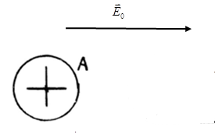
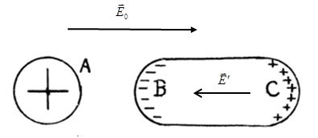
§1.Sự phân cực của chất điện môi.
I. Hiện tượng phân cực điện môi
Khi đặt điện môi vào điện trường ngoài thì ở hai mặt giới hạn xuất hiện các điện tích trái dấu gọi là hiện tượng phân cực điện môi.

Slide 3
§1.Sự phân cực của chất điện môi.
II. Phân loại điện môi
* Trọng tâm điện tích âm:là điểm đặt của điện tích –q có tác dụng tương đương như các điện tích âm trong phân tử
* Trọng tâm điện tích dương:là điểm đặt của điện tích +q có tác dụng tương đương như các điện tích dương trong phân tử
a. Phân tử không phân cực: các electron phân bố đối xứng quanh hạt nhân.Trọng tâm điện tích – trùng với trọng tâm điện tích+
Ví dụ:H₂, N₂, Cl₂, khí hiếm,.v.v...

Slide 4
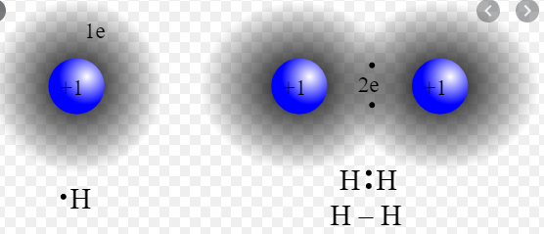
§1.Sự phân cực của chất điện môi.

Slide 5
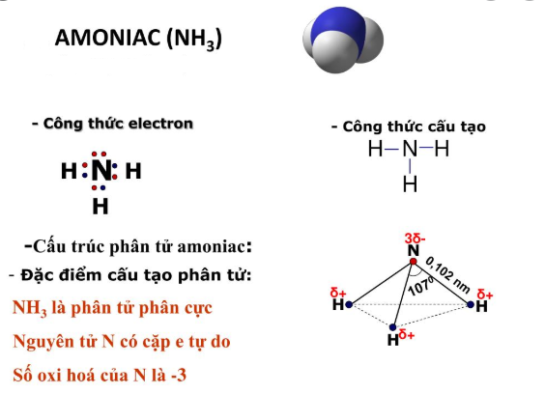
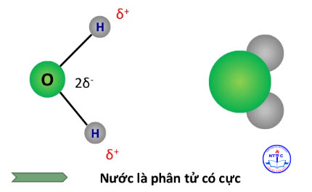
1. Sự phân cực của chất điện môi.
b. Phân tử tự phân cực: các electron phân bố không đối xứng quanh hạt nhân, trọng tâm điện tích dương không trùng trọng tâm điện tích âm. Phân tử là lưỡng cực điện.
Ví dụ : H₂O, NH₃, HCl, .v.v...

Slide 6
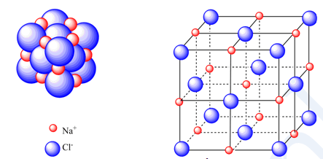
1. Sự phân cực của chất điện môi.
* Ngoài ra: Với các chất điện môi tinh thể (rắn) NaCl, CsCl.v.v ….có các ion dương sắp xếp một cách trật tự và liên kết chặt chẽ với nhau. Ta có thể xem toàn bộ tinh thể điện môi rắn như một “phân tử khổng lồ” mà mạng ion dương và mạng ion âm lồng vào nhau.

Slide 7
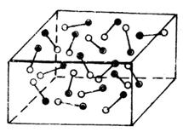
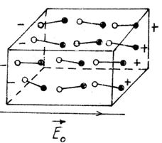
1. Sự phân cực của chất điện môi.
III. Giải thích hiện tượng phân cực điện môi
a. Điện môi cấu tạo bởi các phân tử tự phân cực
* Khi chưa đặt khối chất điện môi trong điện trường ngoài: mỗi phân tử là 1 lưỡng cực điện, các phân tử sắp xếp hỗn loạn, do đó toàn bộ khối điện môi chưa tích điện
* Khi đặt chất điện môi vào điện trường ngoài thì các mômen lưỡng cực phân tử sẽ quay theo chiều điện trường, hướng tới vị trí cân bằng
*Kết quả: Trong khối chất điện môi tổng điện tích bằng không, bề mặt giới hạn có xuất hiện các điện tích trái dấu

Slide 8
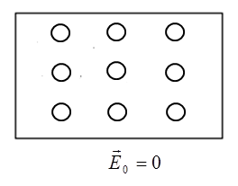
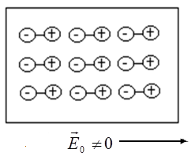
§1.Sự phân cực của chất điện môi.
b. Điện môi cấu tạo bởi các phân tử không phân cực
- Khi chưa đặt khối chất điện môi trong điện trường ngoài: các tâm điện tích dương và âm của phân tử trùng nhau, do đó trong toàn khối điện môi không có điện tích.
- Khi đặt chất điện môi vào điện trường ngoài , điện trường sẽ tác dụng lên các tâm điện tích của mỗi phân tử: tâm điện tích âm bị đẩy ngược chiều với điện trường ngoài, còn tâm điện tích dương bị kéo cùng chiều.
-Kết quả Trong khối chất điện môi tổng điện tích bằng không, trên bề mặt giới hạn của chất điện môi xuất hiện các điện tích trái dấu.

Slide 9
§1.Sự phân cực của chất điện môi.
c. Điện môi tinh thể: Ví dụ: NaCl, CsCl
Toàn thể tinh thể như một phân tử khổng lồ, các mạng ion âm và ion dương lồng vào nhau. Dưới tác dụng của điện trường, ion dương chuyển động theo chiều của điện trường, ion âm chuyển động ngược chiều điện trường và gây ra hiện tượng phân cực,

Slide 10
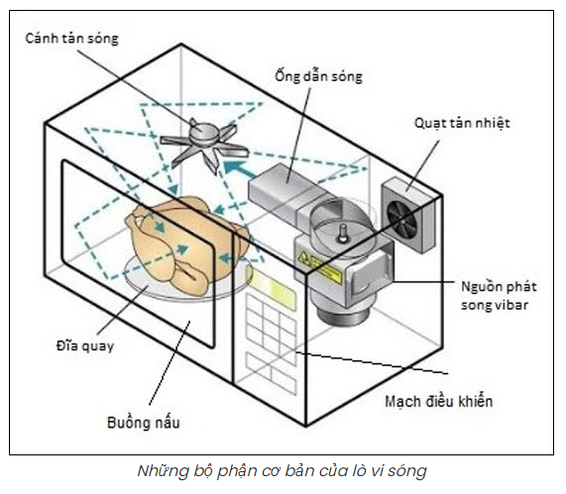
§1.Sự phân cực của chất điện môi.
Nguồn phát sóng: Đây là bộ phận cốt lõi của một chiếc lò vi sóng với tác dụng tạo sóng để gia nhiệt cho thức ăn.
Cánh tản sóng: Có chức năng khuấy đều sóng trong khoang nấu, để sóng được phân bổ đều đặn hơn, đảm bảo thức ăn trong khoang được làm nóng ở tất cả vị trí.
Đĩa quay : Người sử dụng đặt thực phẩm lên trên đĩa, sau đó bộ phận này sẽ xoay tròn để giúp đồ ăn hấp thụ sóng đều. Đĩa quay được thiết kế với 2 bộ phận chính: bộ phận xoay gồm động cơ điện có thể đảo chiều và 1 đĩa thủy tinh tích hợp con lăn.

Slide 11
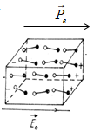
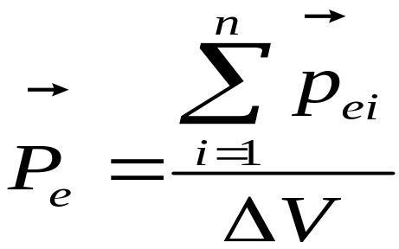
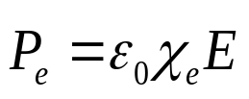
§ 2. Véctơ phân cực điện môi.
I. Định nghĩa:
Véctơ phân cực điện môi có độ lớn bằng tổng véctơ mômen lưỡng cực điện của các phân tử có trong một đơn vị thể tích của chất điện môi.
* Khi đặt trong điện trường ngoài thì véc tơ phân cực điện môi được xác định:
χ_{e}= n₀α : độ cảm điên môi, n₀: số phân tử trong1đơn vị thể tích

Slide 12
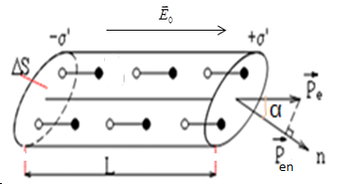
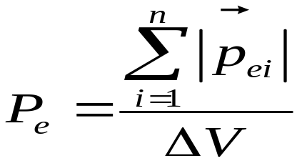
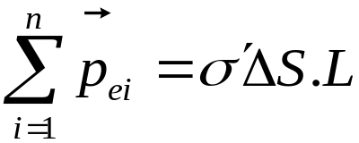
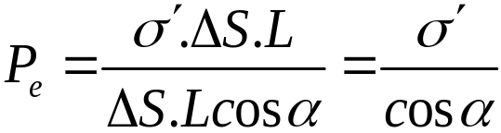
§2. Véctơ phân cực điện môi.
III. Liên hệ giữa véctơ phân cực điện môi với mật độ điện tích liên kết
Một khối điện môi hình trụ xiên có đường sinh dài L, diện tích đáy ΔS, đặt trong điện trường ngoài.
Theo định nghĩa của véctơ phân cực điện môi:
Trong đó:
và
ΔV = ΔS.L.cosα.
→σ’ = P_{e} cosα = P_{en}

Slide 13
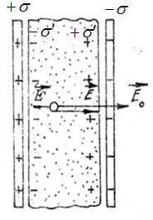
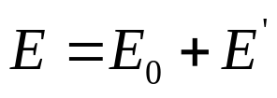
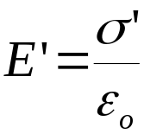
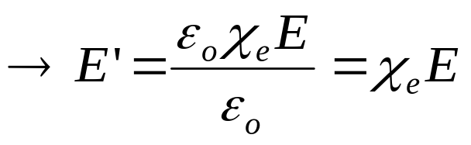

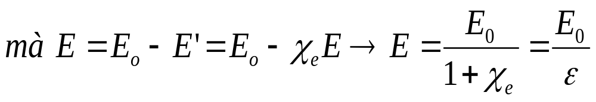
§3. Điện trường tổng hợp trong điện môi
Xét một tụ điện phẳng, mật độ điện tích trên hai bản cực là +σ và -σ. Đặt một khối điện môi vào giữa hai bản cực của tụ điện. Trên bề mặt chất điện môi xuất hiện điện tích liên kết có mật độ là +σ’ và -σ’. Điện trường tổng hợp trong lòng chất điện môi:
và

Slide 14
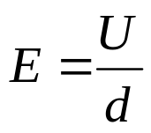
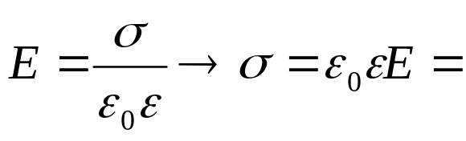

Ví dụ
Ví dụ 1:Một tụ điện phẳng có các bản cách nhau một đoạn d = 4,0 mm, hằng số điện môi giữa hai bản tụ ε =2 , hiệu điện thế giữa hai bản tụ U = 220 V. Tìm mật độ điện tích tự do ở trên các bản tụ điện và mật độ điện tích liên kết ở trên bề mặt chất điện môi. Cho ε_{o} = 8,86.10⁻¹² C²/N.m².
Cường độ điện trường tổng hợp trong tụ :
Mật độ điện tích trên 2 bản tụ:
Mật độ điện tích trên bề mặt chất điện môi:

Slide 15
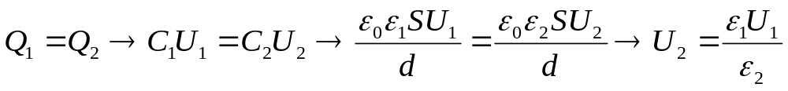
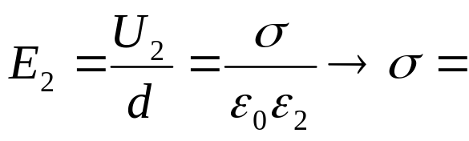

Ví dụ
Ví dụ 2: Giữa hai bản của một tụ điện phẳng cách nhau một đoạn d = 5mm, ở giữa là không khí, người ta thiết lập một hiệu điện thế U = 1000V. Sau đó cắt tụ khỏi nguồn và lấp đầy tụ điện bằng một chất điện môi ε =7. Tìm mật độ điện tích tự do trên hai bản tụ và mật độ điện tích liên kết xuất hiện trên mặt điện môi. Cho ε_{o} = 8,86.10⁻¹² C²/N.m².
Khi ngắt tụ khỏi nguồn và lấp đầy chất điện môi thì điện tích trên 2 bản tụ bảo toàn :
Mật độ điện tích trên 2 bản tụ:
Mật độ điện tích trên bề mặt chất điện môi:

Slide 16
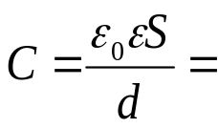
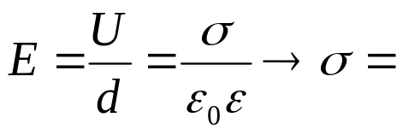
Ví dụ
Ví dụ 3: Cho một tụ điện phẳng không khí, diện tích mỗi bản bằng 100cm², khoảng cách giữa hai bản d = 5 mm, hiệu điện thế giữa hai bản bằng 300 V. Vẫn mắc tụ với nguồn, người ta lấp đầy tụ điện bằng êbônit có hằng số điện môi ε = 2,6. Tìm điện dung và mật độ điện mặt của tụ trước và sau khi tụ lấp đầy êbônit. Cho ε₀= 8,86.10⁻¹² C²/N.m².
Vẫn mắc tụ với nguồn thì hiệu điện thế trên 2 bản tụ không thay đổi.
Điện dung của tụ:
Mật độ điện tích trên 2 bản tụ:
Mật độ điện tích trên bề mặt chất điện môi:

